Slide 1

Sistema integral de gestión Académica

Slide 2
¿Qué es?
Deukin es un sistema web integral de Gestión Académica de nivel terciario/universitario orientado a la administración de las carreras, docentes, alumnos y los recursos necesarios que facilita las responsabilidades de coordinadores de carreras, jefes de cátedra y administrativos de las instituciones.
Tiene como finalidad ofrecer un sistema centralizado donde acceder y administrar la información académica de forma transversal a las distintas carreras, y así, permitir una visión global.

Slide 3

¿Qué tareas realiza?
Armado y seguimiento de carreras
Gestión de información, asignaciones y despeño de los docentes
Gestión de información y tramites de alumnos
Gestión de recursos
Servicios de valor agregado

Slide 4
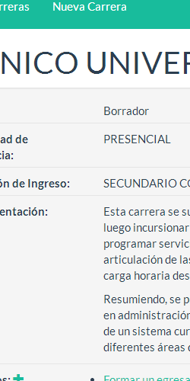
Armado y seguimiento de carreras
Gestión del Plan de Carrera
  Información general de carrera
  Cronograma de Materias
  Gestión de correlatividades
  Gestión de trámites de solicitud de equivalencias
  Administración de cursos
  Cronograma de finales
Gestión de congresos, cursos y talleres
Información y asignación de espacios físicos

Slide 5

Gestión de docentes
Información del docente
Búsqueda de postulantes
Asignaciones
Control de nombramientos y horas

Slide 6

Gestión de alumnos
Información completa del alumno
Gestión de las inscripciones a la institución, materias y finales
Historia académica del alumno
Seguimiento de calificaciones
Inscripción congresos, cursos y talleres

Slide 7
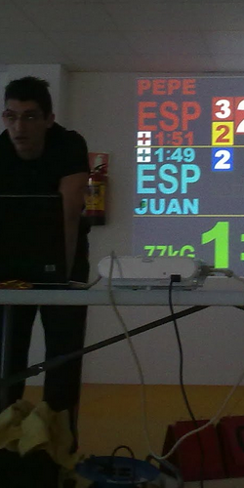
Gestión de recursos
Asignación de recursos fijos
Asignación de recursos temporales

Slide 8
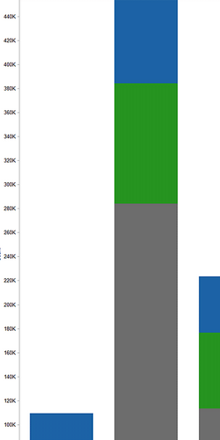
Servicios de valor agregado
Almacenamiento de documentos
Generación de reportes y documentos
Generación de estadísticas

Slide 9

Características destacables del sistema
Es un sistema integral donde confluye toda la información
Manejo de roles y control de acceso y cifrado de la información sensible.
Manejo de mensajes por mail asincrónico
Adaptable a cambios para ajustarse a cualquier institución

Slide 10
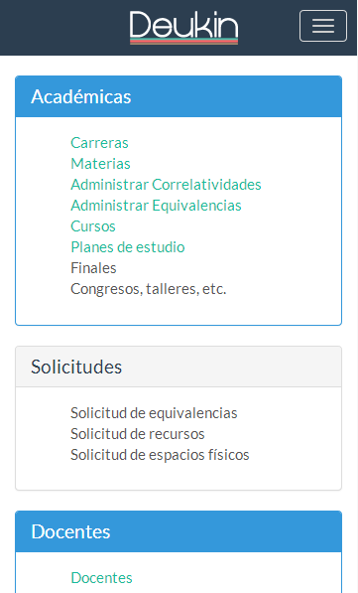
Características destacables del sistema
Manejo de logs de información y errores en archivos separados
Interfaz intuitiva y sencilla
Responsive
Listo para internacionalización

